Slide 1


Základní škola a mateřská škola J.A.Komenského
v Novém Strašecí
Komenského nám. 209, 271 01 Nové Strašecí
tel. 311 240 401, 311 240 400, email: zsnovstra@iol.cz
Základní škola a mateřská škola J.A.Komenského
v Novém Strašecí
Komenského nám. 209, 271 01 Nové Strašecí
tel. 311 240 401, 311 240 400, email: zsnovstra@iol.cz
AUTOR: Ing. Tereza Kovalská
NÁZEV: VY_32_INOVACE_02_Stavba těla savců
Ročník: 9. ročník ZŠ
Vzdělávací oblast: Člověk a příroda
Vzdělávací obor: Přírodopis
Tematický okruh: Biologie živočichů
TEMA: Vnitřní stavba těla savců, přehled skupin savců
KLÍČOVÁ SLOVA: kostra, soustava kosterní, trávicí, dýchací, nervová, vylučovací
VYTVOŘENO: 8/2012
ČÍSLO PROJEKTU: 1.4 OP VK
ANOTACE: Prezentace pro interaktivní tabuli, výklad základních pojmů anatomie savců s důrazem na podobnost s člověkem. Žák jmenuje části jednotlivých orgánových soustav savců. Orientuje se v hlavních systematických skupinách savců.

Slide 2
Vnitřní stavba těla savců
Skupiny savců

Slide 3
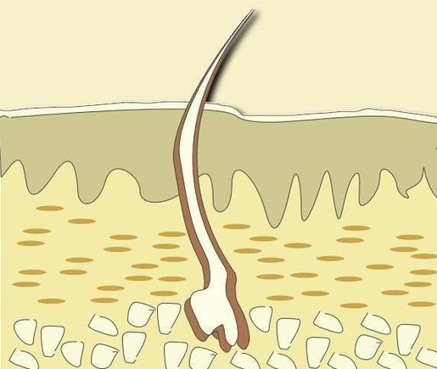
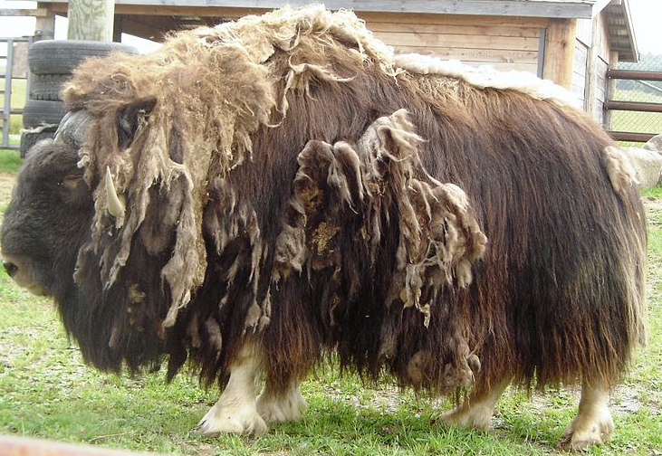
Kůže
Pokožka
Škára
  Cévy
  Výživa kůže
Podkožní vazivo
  Tuk
Srst
  Pesíky (delší chlupy)
  Podsada (kratší chlupy)
  Línání
    Výměna srsti
  Hmatové vousky
Línající pižmoň

Slide 4
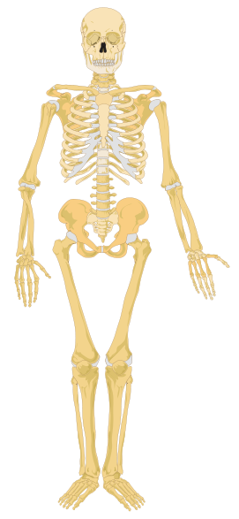
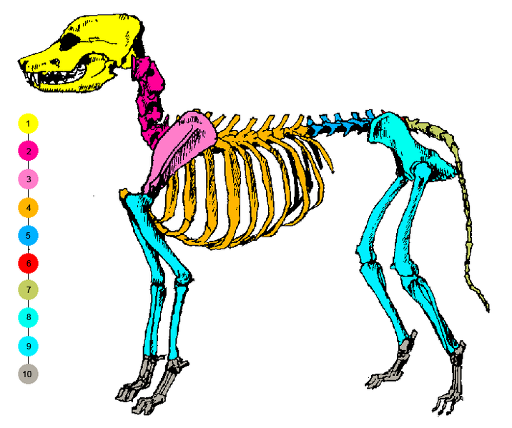
Savec jako savec
Kostra člověka
Kostra psa

Slide 5
Kostra a svalstvo
Lebka
Páteř
  Obratle
  Nosič (1. obratel)
  Čepovec (2. obratel)
Hrudník
Končetiny
  Pletence končetin
    Připojení končetin k páteři
Svalstvo
  Bránice
    dýchání

Slide 6
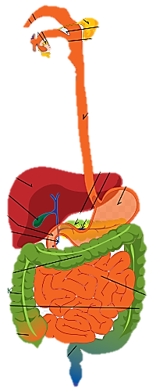
Trávicí soustava
hltan
Dutina ústní
Dutina ústní
Hltan
Jícen
Žaludek
Tenké střevo
Tlusté střevo
Konečník
Trávicí žlázy
  Játra
  Slinivka břišní
  Slinné žlázy
jícen
žaludek
Tenké střevo
Tlusté střevo
konečník

Slide 7
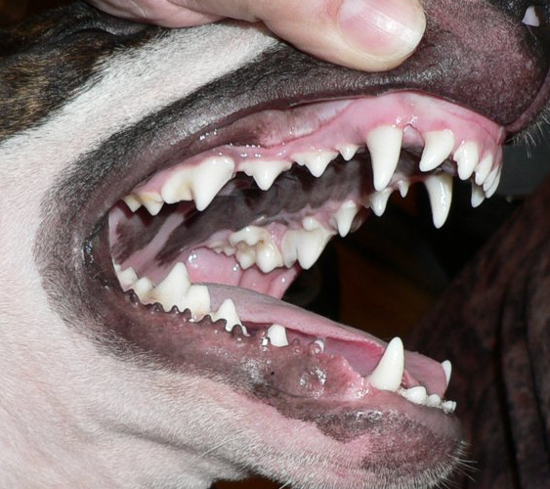
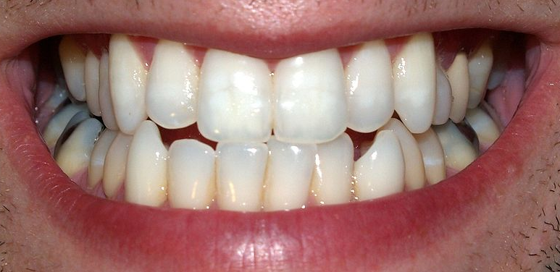
zuby
Chrup bulteriéra
Rozlišené na:
  Řezáky
  Špičáky
  Třenové zuby
  Stoličky
Přizpůsobeny typu
potravy
Chrup člověka

Slide 8
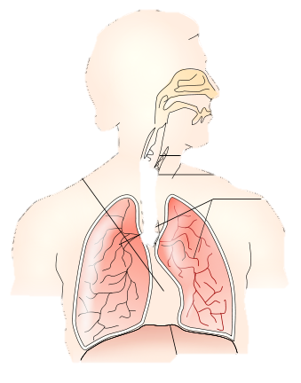
Dýchací soustava
Nosní dutina
Nosní dutina
Nosohltan
Hrtan
Průdušnice
Průdušky
Plíce
  Průdušinky
  Plicní sklípky
nosohltan
hrtan
průdušnice
průdušky
plíce
plíce

Slide 9
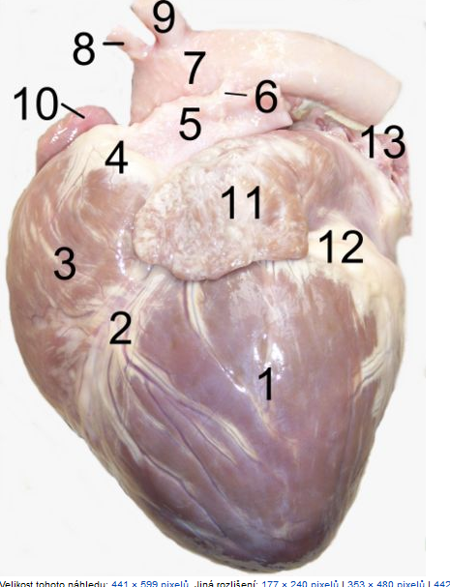
Srdce a oběhová soustava
Srdce
  2 komory
  2 předsíně
Krevní oběh
  Velký (tělní)
    Srdce – tělo
  Malý (plicní)
    Srdce - plíce
Srdce psa

Slide 10
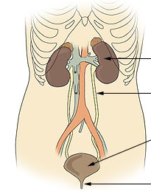
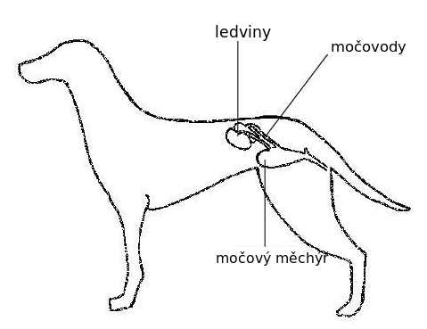
Vylučovací soustava
Ledviny
Močovody
Močový měchýř
Močová trubice

Slide 11
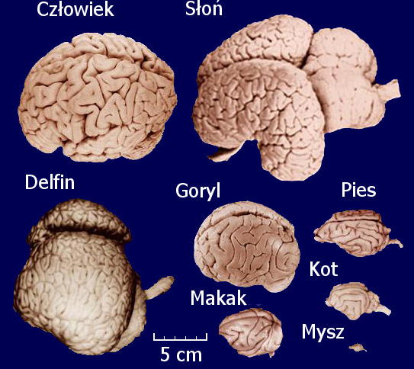
Nervová soustava
Mozek
  Prodloužená mícha
  Střední mozek
  Mozeček
  Mezimozek
  Koncový mozek
Mícha
Významné smysly
  Čich
  Zrak
  sluch

Slide 12
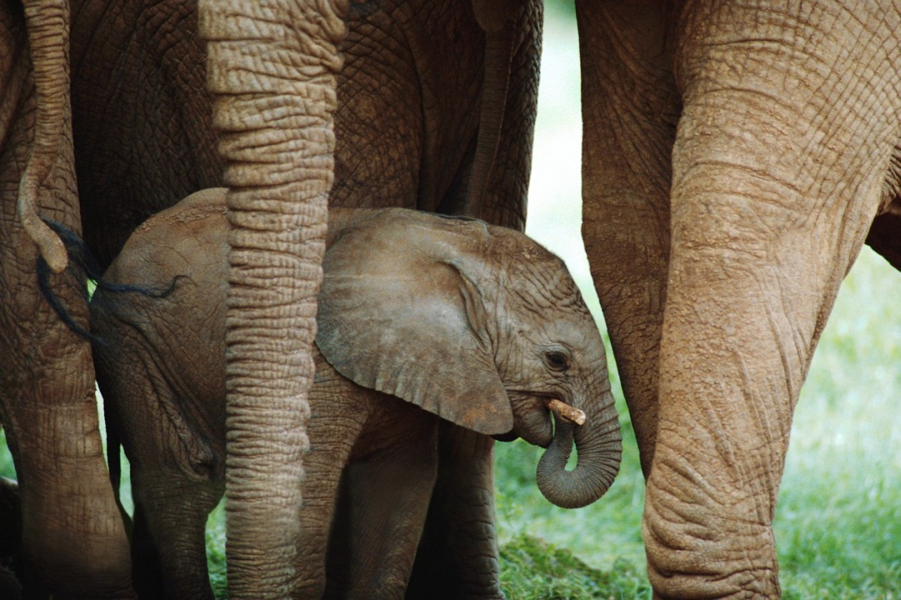
Rozmnožovací soustava
Oddělené pohlaví
Vnitřní oplození
Zárodek
  Vývin v děloze samice
Mláďata
  Sají mateřské mléko

Slide 13
Třída: savci
Podtřída: Vejcorodí | Podtřída: Živorodí
 | Nadřád: vačnatí | Nadřád: placentálové
 | Řád: vačnatci | Řád: Hmyzožravci Letouni Chudozubí Hlodavci Zajíci Šelmy Ploutvonožci Kytovci Chobotnatci Lichokopytníci Sudokopytníci Primáti

Slide 14
Zdroj obrázků a fotografií
File:Dog skeleton seksjonal.png. In: Wikipedia: the free encyclopedia [online]. San Francisco (CA): Wikimedia Foundation, 2006-08-08 [cit. 2012-08-17]. Dostupné z: http://commons.wikimedia.org/wiki/File:Dog_skeleton_seksjonal.png?uselang=cs
File:Human skeleton front.svg - no labels.svg. In: Wikipedia: the free encyclopedia [online]. San Francisco (CA): Wikimedia Foundation, 2008-11-23 [cit. 2012-08-17]. Dostupné z: http://commons.wikimedia.org/wiki/File:Human_skeleton_front.svg_-_no_labels.svg
File:Skinn layer drawing.jpg. In: Wikipedia: the free encyclopedia [online]. San Francisco (CA): Wikimedia Foundation, 2005-03-01 [cit. 2012-08-17]. Dostupné z: http://commons.wikimedia.org/wiki/File:Skinn_layer_drawing.jpg?uselang=cs
Soubor:Musk ox .jpg. In: Wikipedia: the free encyclopedia [online]. San Francisco (CA): Wikimedia Foundation, 2012-04-21 [cit. 2012-08-17]. Dostupné z: http://cs.wikipedia.org/wiki/Soubor:Musk_ox_.jpg
Soubor:Digestive system diagram cs.svg. In: Wikipedia: the free encyclopedia [online]. San Francisco (CA): Wikimedia Foundation, 2007-10-11 [cit. 2012-08-17]. Dostupné z: http://cs.wikipedia.org/wiki/Soubor:Digestive_system_diagram_cs.svg
Soubor:Bull Terrier Chico 05.jpg. In: Wikipedia: the free encyclopedia [online]. San Francisco (CA): Wikimedia Foundation, 2008-09-01 [cit. 2012-08-17]. Dostupné z: http://cs.wikipedia.org/wiki/Soubor:Bull_Terrier_Chico_05.jpg
Soubor:Teeth by David Shankbone.jpg. In: Wikipedia: the free encyclopedia [online]. San Francisco (CA): Wikimedia Foundation, 2008-02-18 [cit. 2012-08-17]. Dostupné z: http://cs.wikipedia.org/wiki/Soubor:Teeth_by_David_Shankbone.jpg
File:Respiratory system no.png. In: Wikipedia: the free encyclopedia [online]. San Francisco (CA): Wikimedia Foundation, 2007-05-08 [cit. 2012-08-17]. Dostupné z: http://commons.wikimedia.org/wiki/File:Respiratory_system_no.png?uselang=cs
File:Dog heart 2.jpg. In: Wikipedia: the free encyclopedia [online]. San Francisco (CA): Wikimedia Foundation, 2006-09-28 [cit. 2012-08-17]. Dostupné z: http://commons.wikimedia.org/wiki/File:Dog_heart_2.jpg?uselang=cs
Soubor:Vylučovacísoustava.svg. In: Wikipedia: the free encyclopedia [online]. San Francisco (CA): Wikimedia Foundation, 2011-12-25 [cit. 2012-08-17]. Dostupné z: http://cs.wikipedia.org/wiki/Soubor:Vylu%C4%8Dovac%C3%ADsoustava.svg
Soubor:Illu urinary system.jpg. In: Wikipedia: the free encyclopedia [online]. San Francisco (CA): Wikimedia Foundation, 2006-10-21 [cit. 2012-08-17]. Dostupné z: http://cs.wikipedia.org/wiki/Soubor:Illu_urinary_system.jpg
File:File-ComparitiveBrainSize-PL.jpg. In: Wikipedia: the free encyclopedia [online]. San Francisco (CA): Wikimedia Foundation, 2009-04-29 [cit. 2012-08-17]. Dostupné z: http://commons.wikimedia.org/wiki/File:File-ComparitiveBrainSize-PL.jpg?uselang=cs
www.microsoft.office.com

